Slide 1
МОУ «СОШ № 37»
УРОК РУССКОГО ЯЗЫКА
В 4 а КЛАССЕ
Классный руководитель: Борозна Н.П.

Slide 2
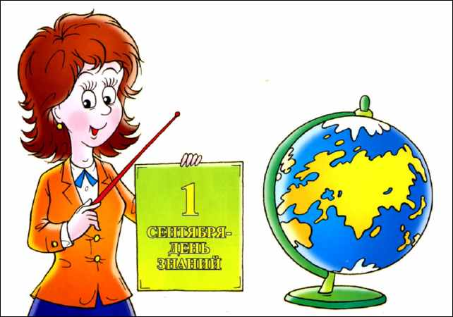
Я рада видеть каждого из вас,
И пусть зима прохладой в окна дышит,
Нам будет здесь уютно, ведь наш класс
Друг друга любит, чувствует и слышит.
17
Декабря
Русский
язык

Slide 3
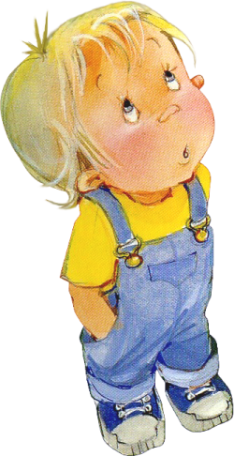
некоторые глаголы
не употребляются в 1 лице ед.ч.
ПОБЕДИТЬ
УБЕДИТЬ
ДЕРЗИТЬ
БОРОЗДИТЬ
ПЫЛЕСОСИТЬ ШЕЛЕСТЕТЬ

Slide 4
Составить предложение,
раскрывая скобки.
Я (дерзить) учителю.

Slide 5
Глагол – самая огнепышущая,
самая живая часть речи.
Алексей Югов

Slide 6
Обобщение о глаголе.
Урок – семинар.

Slide 7
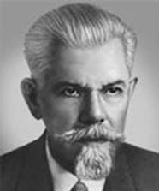
С.И. Ожегов
Семинар –
групповые практические занятия под руководством преподавателя.

Slide 8
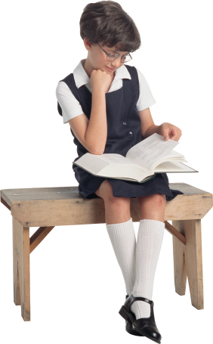
ПЛАН СЕМИНАРА
1 Происхождение слова «глагол».
2 Роль глагола в речи:
а) глагол – необыкновенная часть речи;
б) самые употребляемые глаголы;
в) образование глаголов;
г) многозначность глаголов;
д) глаголы – синонимы.
3 Практическая работа.
Тестирование.
4 Итоги семинара.

Slide 9
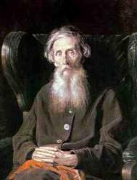
1 Значение и происхождение
слова «глагол».
В.И. Даль
«ГЛАГОЛ» - слово, речь, мысль…
Глаголъ - название буквы Г в славянской и русской азбуке."
Толковый словарь живого великорусского языка.

Slide 10
2 Роль глагола в речи.
МОЧЬ
СКАЗАТЬ
ГОВОРИТЬ ЗНАТЬ СТАТЬ ВИДЕТЬ

Slide 11
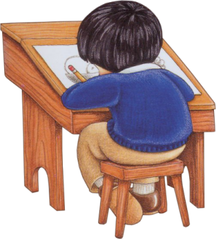
3 Образование глаголов.
ГОВОРИТЬ
Самостоятельная работа
Как лук без земли вырастить.
Надо (резать) кусок картона, (резать) его на квадратики, (резать) в них кружочки. В банку надо (лить) воды, прикрыть её картоном и на вырез положить луковицу.

Slide 12
4 Многозначность глаголов.
1) Вставлять палки в колёса.
2) Обвести вокруг пальца.
3) Ловить ворон.
4) Зарубить на носу.

Slide 13
5 Глаголы-синонимы.
Ирина Токмакова
Зябн…т осинка
Дрож…т на ветру
Стын…т на солнышке
Мёрзн…т в жару.

Slide 14
ЗябнЕт осинка,
ДрожИт на ветру,
СтынЕт на солнышке,
МёрзнЕт в жару.

Slide 15
Тестирование.
1. Что обозначает глагол?
а) Предмет.
б) Признак предмета.
в) Действие предмета.
2. На какие вопросы отвечает глагол?
а) Кто? что?
б) Какой? какая? какое? какие?
в) Что делает? что сделал? что будет делать?
3. Каким членом предложения выступает глагол?
а) Главным членом.
б) Второстепенным членом.
4. Какое утверждение наиболее полное и верное? «Спряжение– это…»
а) изменение глагола по лицам
б) изменение глагола по числам
в) изменение глагола по временам
г) изменение глагола по лицам и числам
5 Сколько спряжений у глагола?
а) одно
б) два
в) три
6 Глаголы БРИТЬ, СТЕЛИТЬ относятся:
а) к I спряжению;
б) ко II спряжению.
7 Запиши ответ на вопрос. Зачем надо знать спряжение глагола?
Чтобы____________________________________________________

Slide 16
1 в
2 в
3 а
4 а
5 б
6 а
7
Чтобы правильно писать
б/гласную в окончаниях глаголов

Slide 17
Рефлексия
Для меня было важным и
интересным…
По этому вопросу я
получил разъяснение…
Мне было трудно ( почему)…
Моя оценка атмосферы на
уроке…
Для меня было
недостаточно…

Slide 18
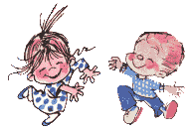
Спасибо
за
урок!

